Slide 1

Χημεία 1^{ου} Εξαμήνου
Σχολή Μεταλλειολόγων – Μεταλλουργών Μηχανικών
Ακαδημαϊκό Έτος 2025-26
Διάλεξη 8: Κβαντομηχανική Θεώρηση Χημικών Δεσμών

Slide 2
Οι αδυναμίες του μοντέλου Lewis
Το μοντέλο Lewis για τους χημικούς δεσμούς υποθέτει ότι κάθε δεσμικό ζεύγος ηλεκτρονίων βρίσκεται ανάμεσα στα δύο συνδεδεμένα άτομα.
Ποιο είναι το πρόβλημα με αυτήν την θεώρηση;
Γνωρίζουμε από το κυματικό-σωματιδιακό δυϊσμό του ηλεκτρονίου ότι η θέση ενός ηλεκτρονίου σε ένα άτομο δεν μπορεί να περιγραφεί με ακρίβεια, αλλά μόνο από την άποψη της πιθανότητας εύρεσης του κάπου σε μια περιοχή του χώρου που ορίζεται από ένα εκ των τροχιακών του.

Slide 3
Κβαντομηχανικές προσεγγίσεις
Οι ίδιες αρχές που ίσχυαν στα άτομα, ισχύουν για τα ηλεκτρόνια σε μόρια.
  Χρησιμοποιείται η εξίσωση Schrödinger για να περιγραφεί η ενεργειακή (δυναμική και κινηματική) συμπεριφορά των ηλεκτρονίων σε μόρια.
  Η μόνη διαφορά είναι ότι τα ηλεκτρόνια πλέον κατανέμονται σε περισσότερα του ενός άτομα.
Αν όμως οι υπολογιστικές απαιτήσεις για την επίλυση της εξίσωσης Schrödinger για άτομα είναι υψηλές, στην περίπτωση των μορίων γίνονται ακόμη πιο απαιτητικές. Εξ ου και εφαρμόζονται υπολογιστικές προσεγγίσεις (computational approximations).
Δύο από αυτές τις προσεγγιστικές μεθόδους θα εξετάσουμε:
  Τη Θεωρία Δεσμών Σθένους (Valence Bond Theory), η οποία θεωρεί ότι οι δεσμοί σχηματίζονται από την επικάλυψη (overlapping) ατομικών τροχιακών.
  Τη Θεωρία Μοριακών Τροχιακών (Molecular Orbital Theory), η οποία θεωρεί ότι όταν τα άτομα σχηματίζουν ενώσεις, τα ατομικά τροχιακά τους συνδυάζονται για να σχηματίσουν νέα τροχιακά, τα λεγόμενα μοριακά τροχιακά.

Slide 4
Γιατί τα άτομα να σχηματίζουν μόρια;

Slide 5
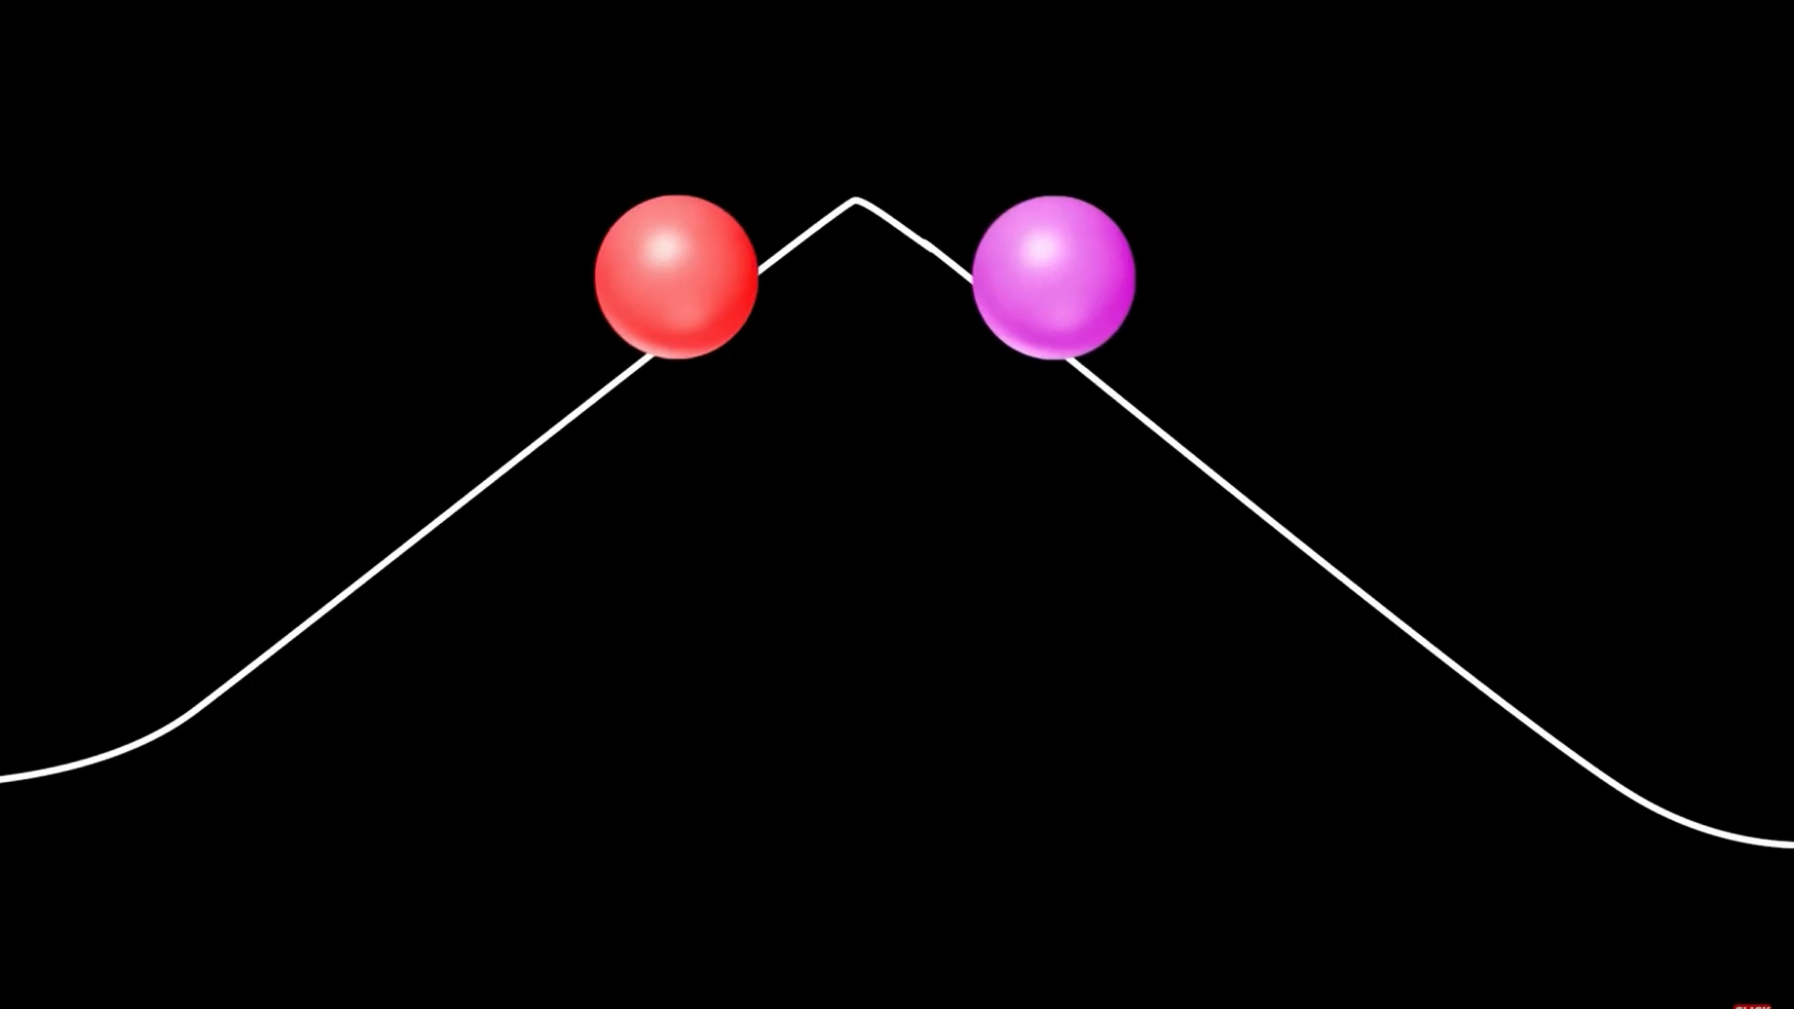
Γιατί τα άτομα σχηματίζουν μόρια; -
Η περίπτωση του Η₂
Όλα τα φυσικά συστήματα τείνουν να αποκτήσουν τη χαμηλότερη δυνατή ενεργειακή κατάσταση.
Τα άτομα δεν αποτελούν εξαίρεση.

Slide 6
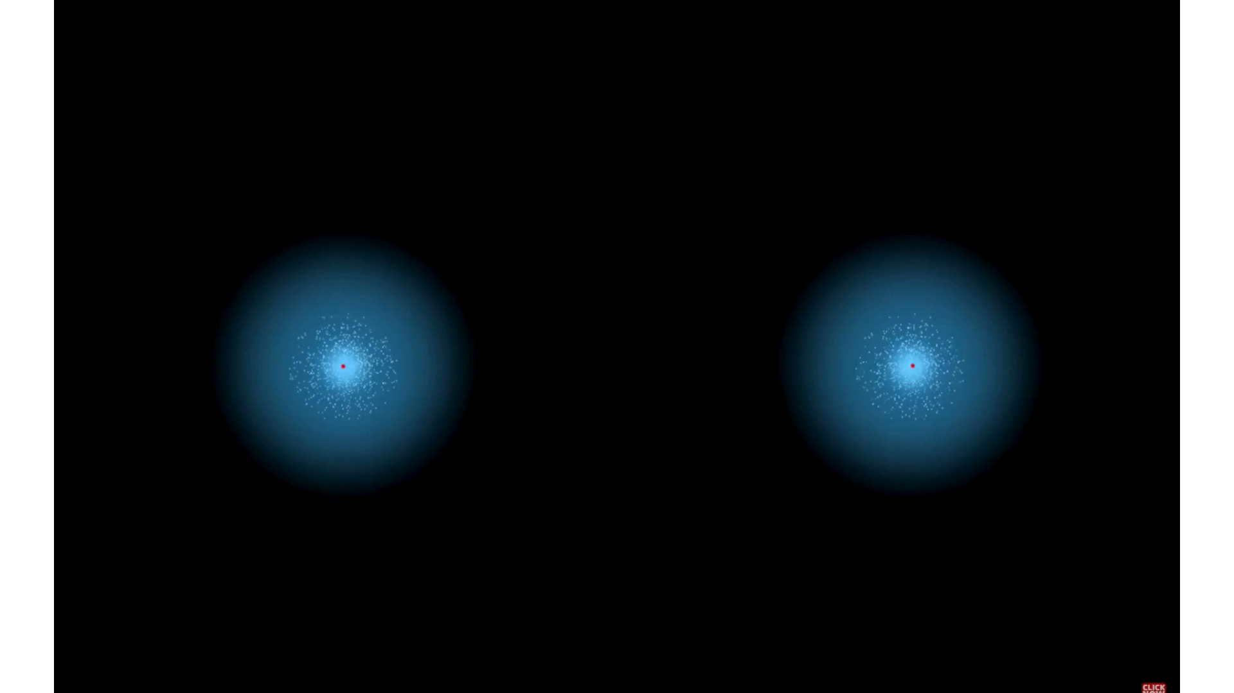
Γιατί τα άτομα σχηματίζουν μόρια; -
Η περίπτωση του Η₂
Αν μπορούμε να ερμηνεύσουμε τη γίνεται στην περίπτωση του πιο απλού μορίου, του μορίου του H₂, τότε μπορούμε μετά να γενικεύσουμε για τα πιο πολύπλοκα άτομα.

Slide 7
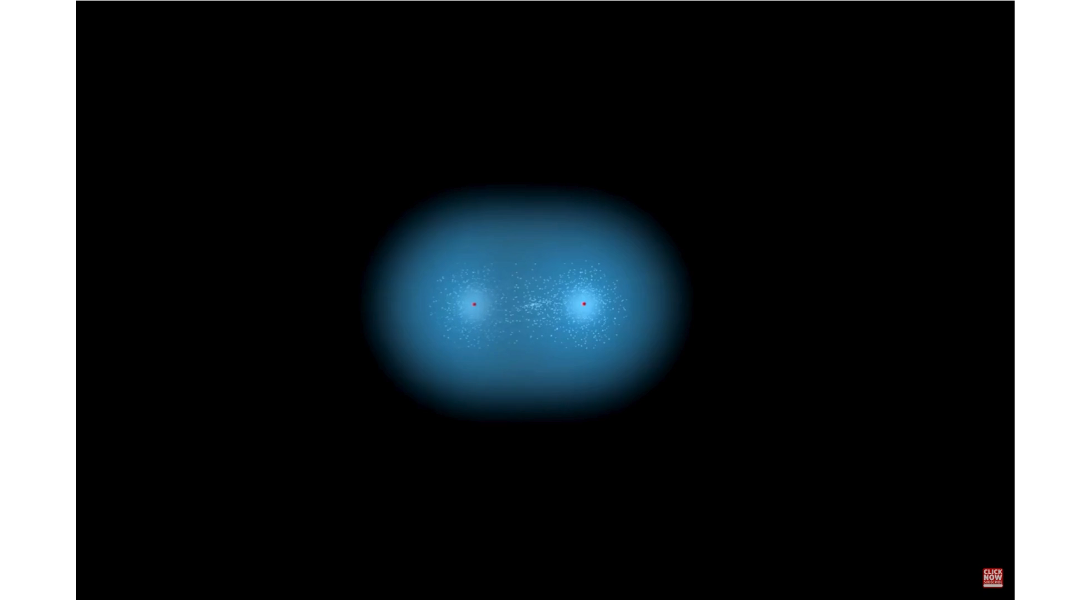
Γιατί τα άτομα σχηματίζουν μόρια; -
Η περίπτωση του Η₂
Αν μπορούμε να ερμηνεύσουμε τη γίνεται στην περίπτωση του πιο απλού μορίου, του μορίου του H₂, τότε μπορούμε μετά να γενικεύσουμε για τα πιο πολύπλοκα άτομα.

Slide 8
Γιατί τα άτομα σχηματίζουν μόρια; -
Η περίπτωση του Η₂
Αλλά γιατί δεν κυριαρχεί η άπωση μεταξύ των ηλεκτρονίων, αφού μόνο αυτά έρχονται σε επαφή καθώς τα άτομα πλησιάζουν;
Η άπωση μεταξύ των ηλεκτρονιακών νεφών δεν είναι η μόνη αλληλεπίδραση που λαμβάνει χώρα. Είναι η συνολική ενέργεια του συστήματος των δύο ατόμων που καθορίζει την δημιουργία δεσμού, δηλαδή:
  Η κινητική ενέργεια του κάθε ατόμου.
  Η δυναμική ενέργεια μεταξύ των δύο πυρήνων.
  Η δυναμική ενέργεια μεταξύ των δύο ηλεκτρονίων.
  Η δυναμική ενέργεια μεταξύ του κάθε ηλεκτρονίου και του κάθε πυρήνα.

Slide 9
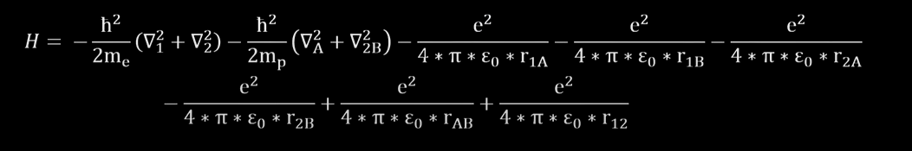
Γιατί τα άτομα σχηματίζουν μόρια; -
Η περίπτωση του Η₂
Αλλά γιατί δεν κυριαρχεί η άπωση μεταξύ των ηλεκτρονίων, αφού μόνο αυτά έρχονται σε επαφή καθώς τα άτομα πλησιάζουν;
Αυτοί οι όροι συνθέτουν τη Χαμιλτονιανή συνάρτηση της εξίσωσης Schrodinger για το σύστημα και η επίλυση της μας δίνει τα πιθανά αποτελέσματα (πιθανότητες) για τη δημιουργία δεσμού. Ακόμη και για αυτό το πολύ απλό σύστημα το αποτέλεσμα είναι εξαιρετικά πολύπλοκο:

Slide 10
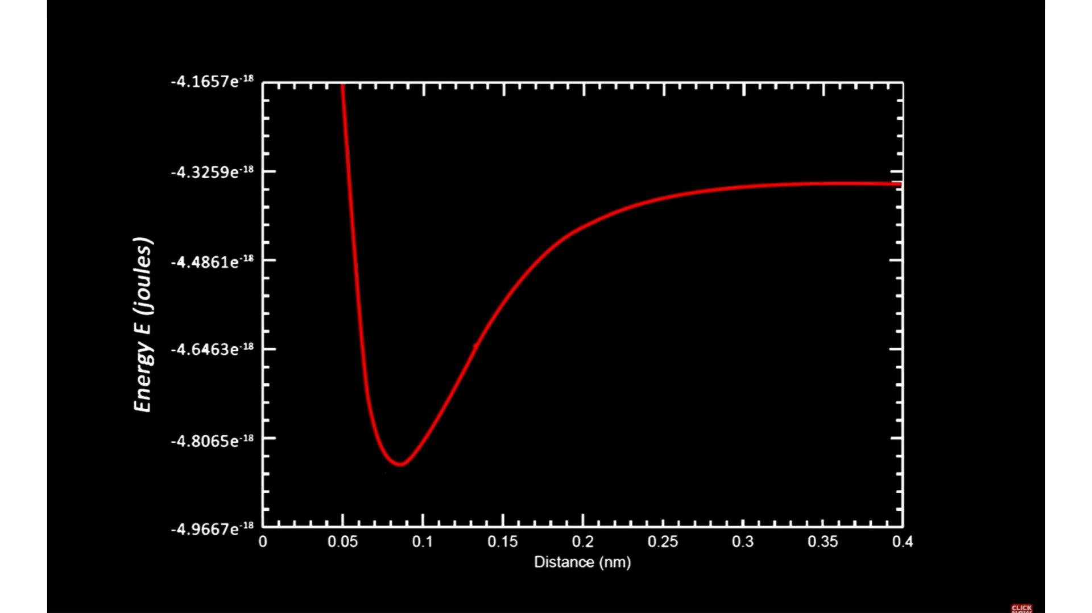
Γιατί τα άτομα σχηματίζουν μόρια; -
Η περίπτωση του Η₂
Αλλά γιατί δεν κυριαρχεί η άπωση μεταξύ των ηλεκτρονίων, αφού μόνο αυτά έρχονται σε επαφή καθώς τα άτομα πλησιάζουν;

Slide 11
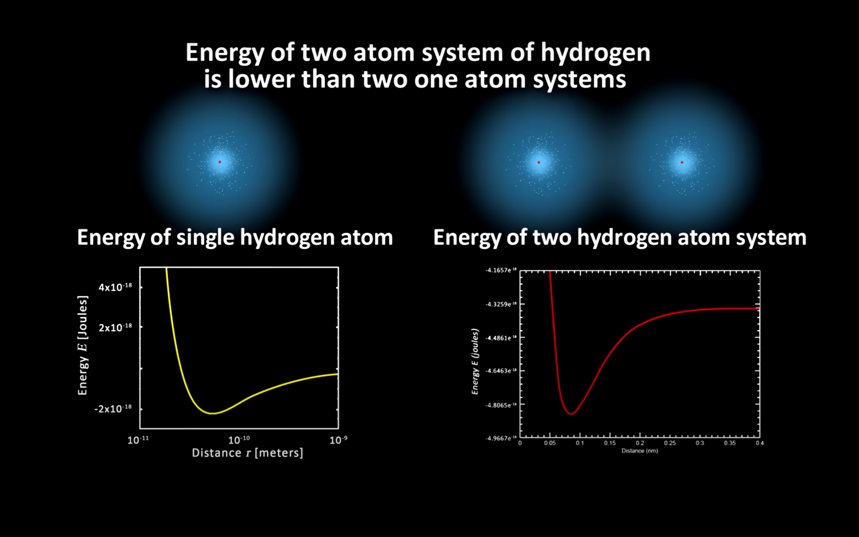
Γιατί τα άτομα σχηματίζουν μόρια; -
Η περίπτωση του Η₂

Slide 12
Θεωρία Δεσμών Σθένους

Slide 13
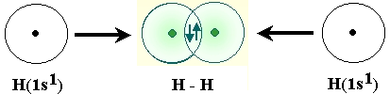
Η Περίπτωση του H₂ /σ-δεσμός
Σύμφωνα με τη θεωρία δεσμών σθένους, ο δεσμός Η-Η στο μόριο H₂ προκύπτει από την επικάλυψη των 1s τροχιακών των δύο ατόμων.
Όλοι οι δεσμοί όπου η περιοχή υψηλής ηλεκτρονικής πυκνότητας περιβάλλει τον άξονα του δεσμού, ονομάζονται σ-δεσμοί. Ανάμεσα σε δύο άτομα μόνο ένας σ-δεσμός μπορεί να σχηματιστεί.

Slide 14
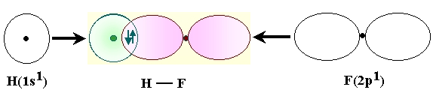
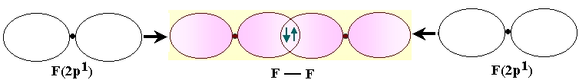
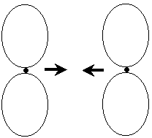
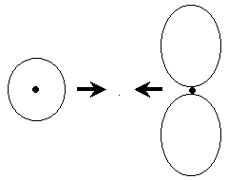
Περιπτώσεις σχηματισμού σ-δεσμού
Σχηματισμός σ-δεσμού
Μη σχηματισμός σ-δεσμού
Σχηματισμός σ-δεσμού
Μη σχηματισμός σ-δεσμού

Slide 15
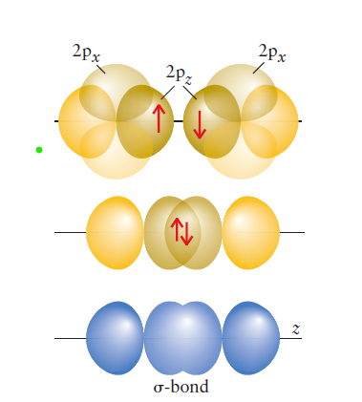
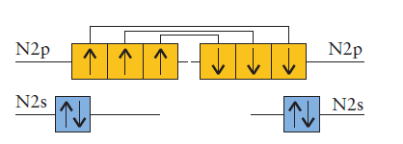
Περισσότερα e⁻ σε p-τροχιακά / π-Δεσμοί
Όταν θέλουμε να εξηγήσουμε την δημιουργία δεσμών μεταξύ ατόμων που διαθέτουν ηλεκτρόνια σθένους σε περισσότερα από ένα p-τροχιακά, ο σ-δεσμός δεν επαρκεί πλέον, όπως φαίνεται παρακάτω για το άτομο του N₂.
Σχηματισμός σ-δεσμού μόνο κατά τον άξονα z (άξονας που ενώνει τους πυρήνες)

Slide 16
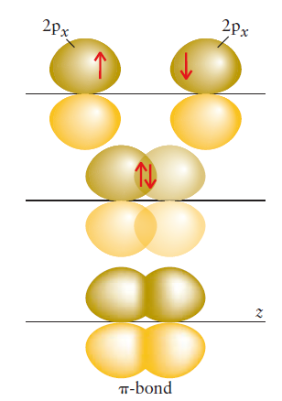
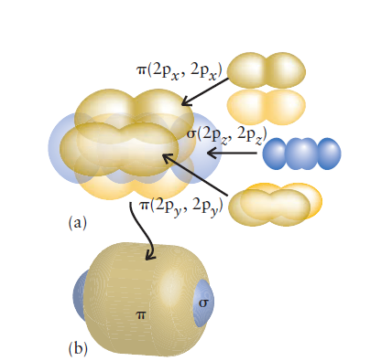
Περισσότερα e⁻ σε p-τροχιακά / π-Δεσμοί
Τα ασύζευκτα ηλεκτρόνια που βρίσκονται στα p τροχιακά που είναι κάθετα στον άξονα του σ-δεσμού αλληλοεπιδρούν πλευρικά. Αυτή η πλευρική αλληλεπίδραση οδηγεί στο σχηματισμό του π-δεσμού, όπως φαίνεται παρακάτω. Οι π-δεσμοί σχηματίζουν λοβούς υπεράνω και κάτω από τον άξονα που ενώνει τους δύο πυρήνες.
Σχηματισμός π-δεσμού
Δεσμοί στο μόριο N₂

Slide 17
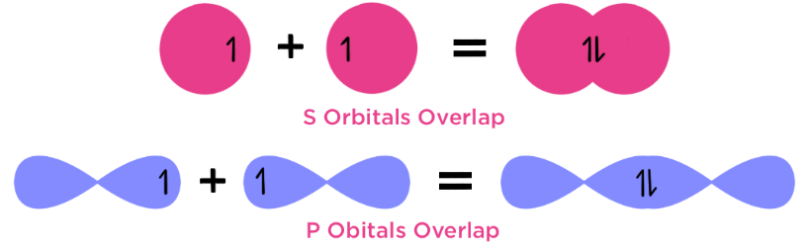
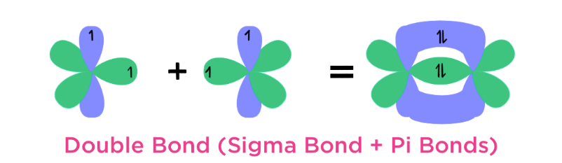
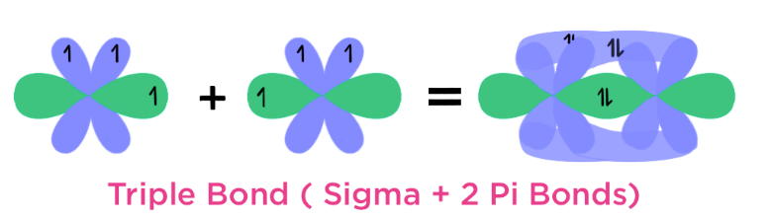
Πολλαπλοί Δεσμοί στη Θ.Μ.Τ.
Σύμφωνα με όσα είδαμε έως τώρα μπορούμε να προχωρήσουμε στην ερμηνεία των πολλαπλών δεσμών σύμφωνα με τη θεωρία δεσμών σθένους:
  Μονός δεσμός είναι ένας σ-δεσμός
  Διπλός δεσμός είναι ένας σ-δεσμός και ένας π-δεσμός
  Τριπλός δεσμός είναι ένας σ-δεσμός και δύο π-δεσμοί

Slide 18
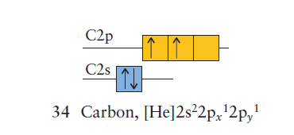
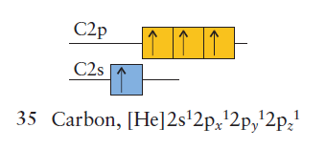
Υβριδισμός Τροχιακών
Ακόμη μια δυσκολία συναντούμε όταν καλούμαστε να περιγράψουμε με τη θεωρία δεσμών σθένους μόρια που το κεντρικό άτομο συνδέεται με δεσμούς με τέσσερα άλλα άτομα, όπως πχ. ο C στο CH₄.
Η ηλεκτρονιακή δομή του C μας προϊδεάζει ότι θα έπρεπε να σχηματίζει μόνο δύο δεσμούς μιας και διαθέτει μόνο δύο ασύζευκτα ηλεκτρόνια σθένους (σθένος 2). Πειραματικά έχει αποδειχθεί ότι σχεδόν πάντα ο C έχει σθένος 4 όταν σχηματίζει δεσμούς.
Μπορούμε να σκεφτούμε ότι ο C θα είχε σθένος 4 αν γινόταν προώθηση (promotion) ενός e- από τη s στην p στοιβάδα σθένους. Παρότι απαιτείται ενέργεια για αυτή την προώθηση, η ολική ενέργεια του CH₄ είναι χαμηλότερη σε σχέση με τη δημιουργία δύο C-H δεσμών.

Slide 19
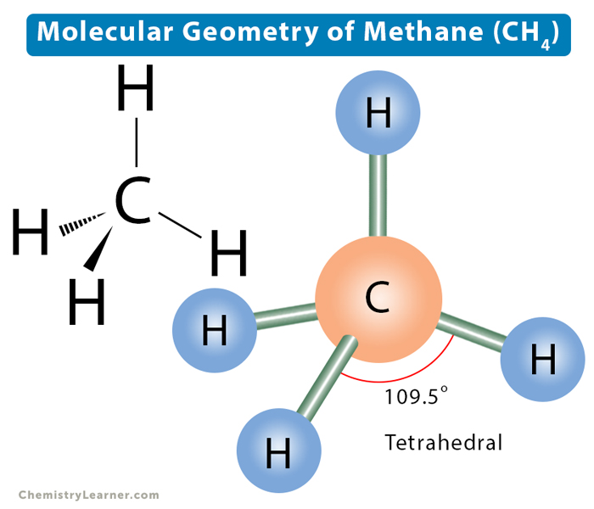
Υβριδισμός Τροχιακών
Σύμφωνα με όσα αναφέραμε παραπάνω, αν η δομή του C είναι αυτή που προκύπτει μετά την προώθηση, τότε θα περιμέναμε το σχηματισμό ενός σ-δεσμού μεταξύ του 2s του C και του 1s του ενός Η και ακόμη 3 σ-δεσμούς, μεταξύ των 2p τροχιακών του C και του 1s των υπόλοιπων τριών ατόμων H.
Θα έπρεπε δηλαδή να σχηματιστούν 4 σ-δεσμοί πρακτικά ισοδύναμοι και να έχουν γωνίες 90^{ο} ανά δύο μεταξύ τους. Αυτό δεν αποδεικνύεται πειραματικά.

Slide 20
Υβριδισμός Τροχιακών
Σύμφωνα με όσα αναφέραμε παραπάνω, αν η δομή του C είναι αυτή που προκύπτει μετά την προώθηση, τότε θα περιμέναμε το σχηματισμό ενός σ-δεσμού μεταξύ του 2s του C και του 1s του ενός Η και ακόμη 3 σ-δεσμούς, μεταξύ των 2p τροχιακών του C και του 1s των υπόλοιπων τριών ατόμων H.
Θα έπρεπε δηλαδή να σχηματιστούν 4 σ-δεσμοί πρακτικά ισοδύναμοι και να έχουν γωνίες 90^{ο} ανά δύο μεταξύ τους. Αυτό δεν αποδεικνύεται πειραματικά.

Slide 21
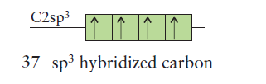
Υβριδισμός Τροχιακών
Για να ερμηνεύσει τη γεωμετρία του μορίου του CH₄, η θεωρία δεσμών σθένους υπολογίζει ότι κατά τον σχηματισμό του δεσμού, τα ατομικά τροχιακά του C συμπλέκονται και σχηματίζουν νέα τροχιακά, τα οποία είναι συνδυασμός των αρχικών ατομικών τροχιακών. Αυτά τα νέα τροχιακά ονομάζονται υβριδισμένα τροχιακά (hybrid orbitals).
Επειδή τα υβριδισμένα τροχιακά είναι συνδυασμός 1s και 3p τροχιακών, λέμε ότι ο C στο μόριο του CH₄ έχει υποστεί sp³ υβριδισμό.

Slide 22
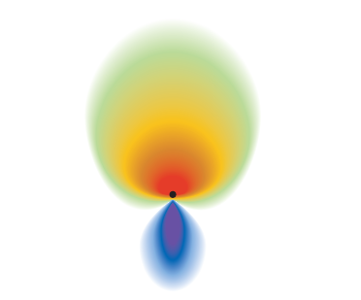
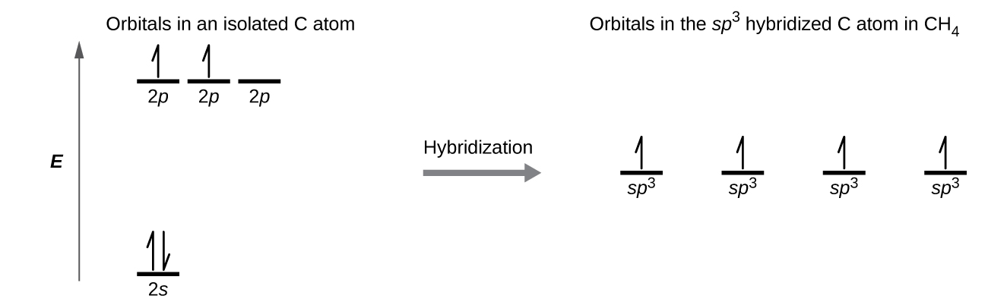
Υβριδισμός Τροχιακών
Τα τέσσερα υβριδικά τροχιακά που κατασκευάσαμε διαφέρουν μόνο ως προς τον προσανατολισμό τους, με ένα να δείχνει προς κάθε γωνία ενός τετραέδρου. Από όλες τις άλλες απόψεις, είναι πανομοιότυπα.
(α) Τα περιγράμματα υποδεικνύουν το πλάτος της υβριδικής τροχιακής κυματοσυνάρτησης sp³ σε ένα επίπεδο που την τέμνει και διέρχεται από τον πυρήνα. Τα χρώματα υποδεικνύουν τη διακύμανση της πυκνότητας ηλεκτρονίων στο τροχιακό: οι περιοχές υψηλής πυκνότητας ηλεκτρονίων είναι κόκκινες και οι περιοχές χαμηλής πυκνότητας ηλεκτρονίων είναι μπλε. Κάθε υβριδικό τροχιακό sp³ δείχνει προς τη γωνία ενός τετραέδρου.
(β) Όπως αναμένεται, τα υβριδισμένα τροχιακά είναι ανώτερης ενεργειακής στάθμης από το αρχικό s τροχιακό αλλά χαμηλότερης ενεργειακής στάθμης από τα αρχικά p τροχιακά του C.

Slide 23
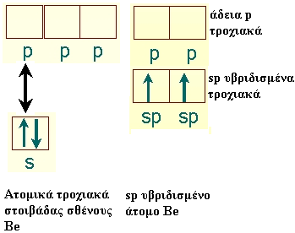
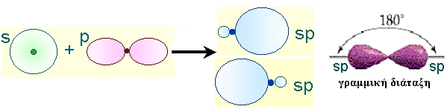
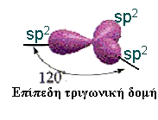
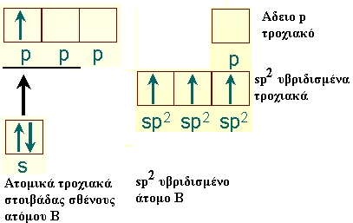
Υβριδισμός Τροχιακών
sp Υβριδισμός – BeCl₂
Μορφή και διάταξη στο χώρο των sp υβριδισμένων τροχιακών
Be: [He]2s²
Cl: [Ne]3s²3p_{x}²3p_{y}²3p_{z}¹
sp² Υβριδισμός – BCl₃
Μορφή και διάταξη στο χώρο των sp² υβριδισμένων τροχιακών
B: [He]2s²2p¹
Cl: [Ne]3s²3p_{x}²3p_{y}²3p_{z}¹

Slide 24
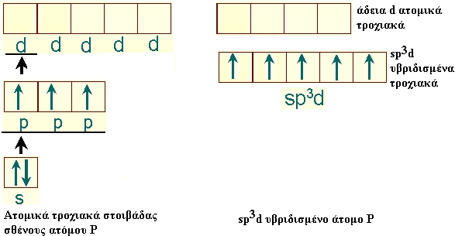
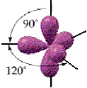
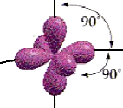
Υβριδισμός Τροχιακών
sp³d Υβριδισμός – PF₅
Μορφή και διάταξη στο χώρο των sp³d υβριδισμένων τροχιακών
P: [Ne]3s²3p³
F: [He]2s²2p_{x}²2p_{y}²2p_{z}¹
Τριγωνική Διπυραμιδική Δομή
sp³d² Υβριδισμός – SF₆
Μορφή και διάταξη στο χώρο των sp³d² υβριδισμένων τροχιακών
Αφήνεται σαν άσκηση
Οκταεδρική Δομή

Slide 25
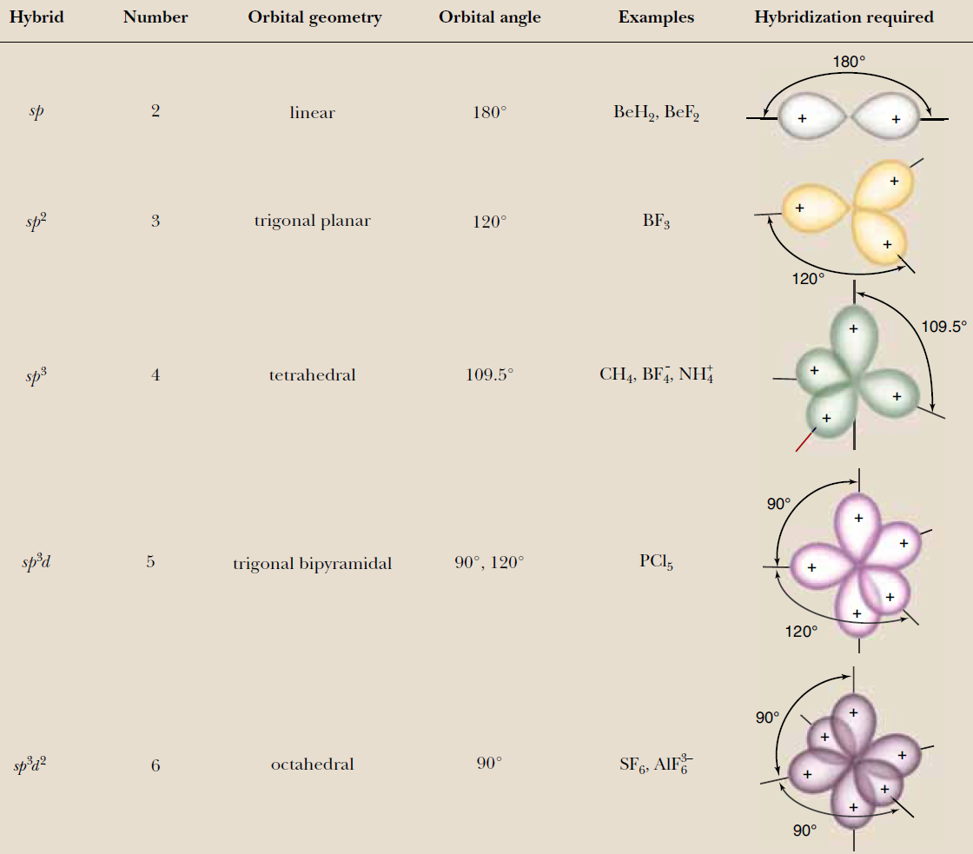

Slide 26
Θεωρία Μοριακών Τροχιακών

Slide 27
Εισαγωγικά Στοιχεία
Από την περίοδο μετά το 1945, η θεωρία των δεσμών σθένους, ως μέθοδος επίλυσης της εξίσωσης Schrödinger για μοριακές δομές, σταδιακά εγκαταλείφθηκε. Μέχρι και σήμερα η υπολογιστική μέθοδος που έχει επικρατήσει είναι αυτή των Μοριακών Τροχιακών (Molecular Orbital Theory).
Η Μέθοδος Μοριακών Τροχιακών υποθέτει ότι τα ηλεκτρόνια στα μόρια καταλαμβάνουν μοριακά τροχιακά (Molecular Orbitals) που καταλαμβάνουν το χώρο όλης της δομής.
Οι ενέργειες των μοριακών τροχιακών υπολογίζονται από την επίλυση της εξίσωσης Schrödinger. Στη συνέχεια τα ηλεκτρόνια τοποθετούνται στα μοριακά τροχιακά σύμφωνα με την αρχή της ανοικοδόμησης και ακολουθώντας τους ίδιους κανόνες (Hund, Απαγορευτική αρχή Pauli) που εφαρμόζονται για ατομικά τροχιακά.
Η μέθοδος των ατομικών τροχιακών εξηγεί τα μοριακά φαινόμενα (πχ. ο παραμαγνητισμός του μορίου Ο₂) που η θεωρία δεσμών σθένους δύσκολα καταφέρνει.
Η ιδέα της μεσομέρειας δεν μας είναι απαραίτητη πια – με τη μέθοδο μοριακών τροχιακών μια εικόνα επαρκεί για να εξηγήσουμε τη γεωμετρία κάθε μορίου ή πολυατομικού ιόντος. Από την άλλη πλευρά, οι δομές που προκύπτουν από τη θεωρία δεσμών σθένους είναι πιο απλές και κατανοητές.

Slide 28
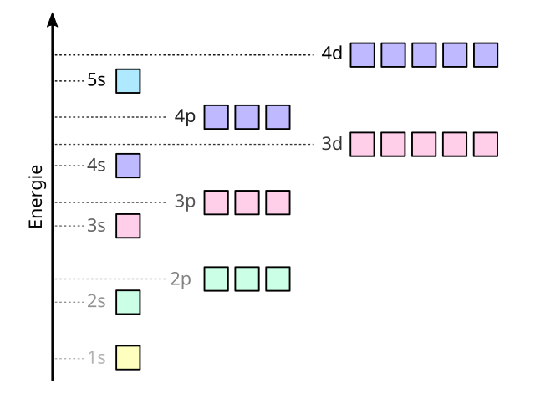
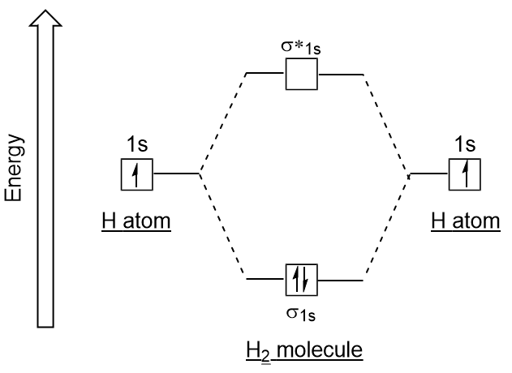
Εισαγωγικά Στοιχεία
Τα μαθηματικά που χρησιμοποιούνται για τον υπολογισμό των μοριακών τροχιακών, παραμένουν εξαιρετικά δύσκολα για το επίπεδο της εισαγωγικής χημείας.
Τα συγγράμματα χημείας χρησιμοποιούν διαγράμματα ενεργειακών επιπέδων που είναι η αναπαράσταση των αποτελεσμάτων που έχουμε πάρει μετά από τους υπολογισμούς για κάθε μόριο.
Διάγραμμα ενεργειακών επιπέδων ατομικών τροχιακών
Διάγραμμα ενεργειακών επιπέδων μοριακών τροχιακών

Slide 29
Η Περίπτωση του H₂
Όπως πάντα ξεκινάμε με την ερμηνεία του πιο απλού μορίου στη φύση, του μορίου H₂.
Κανόνας 1: Όταν ατομικά τροχιακά συνδυάζονται για να σχηματίσουν μοριακά τροχιακά, ο αριθμός των μοριακών τροχιακών που σχηματίζονται πρέπει να είναι ίσος με τον αριθμό των αρχικών ατομικών τροχιακών που συνδυάζονται.

Slide 30
Η Περίπτωση του H₂
Κανόνας 2: Όταν δύο ατομικά τροχιακά συνδυάζονται για να σχηματίσουν δύο μοριακά τροχιακά, το ένα μοριακό τροχιακό θα είναι χαμηλότερης ενέργειας από τα συνδυαζόμενα ατομικά τροχιακά. Το δεύτερο θα είναι υψηλότερης ενέργειας σε σχέση με τα ατομικά τροχιακά που συνδυάζονται.
  Το μοριακό τροχιακό χαμηλότερης ενέργειας ονομάζεται δεσμικό μοριακό τροχιακό (bonding molecular orbital).
  Το μοριακό τροχιακό υψηλότερης ενέργειας ονομάζεται αντιδεσμικό μοριακό τροχιακό (antibonding molecular orbital).
Μοριακό τροχιακό υψηλότερης ενέργειας
Μοριακό τροχιακό χαμηλότερης ενέργειας

Slide 31
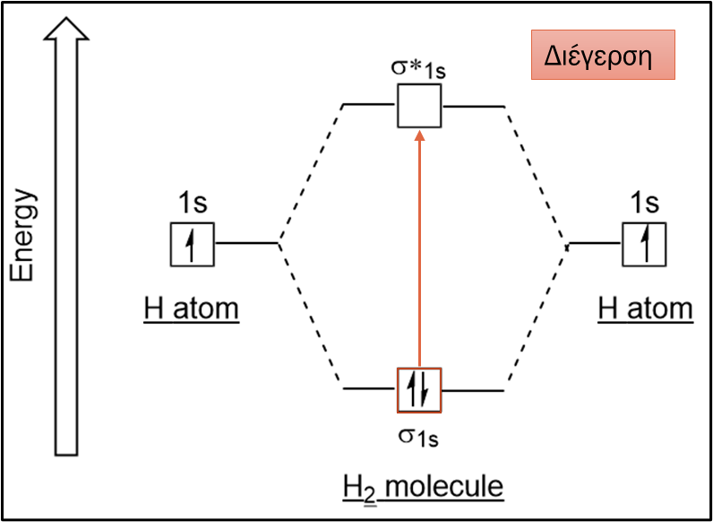
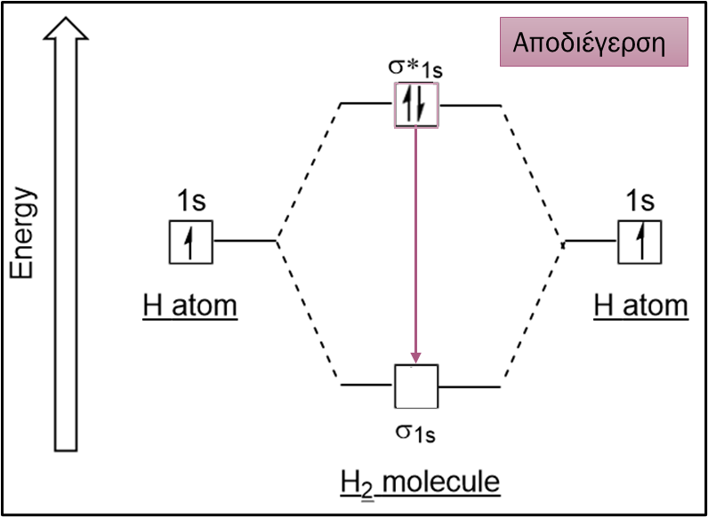
Η Περίπτωση του H₂
Τα μοριακά τροχιακά του Η₂ είναι συμμετρικά ως προς τον άξονα που ενώνει τους δύο πυρήνες. Ακολουθώντας τη σημειολογία από τη θεωρία δεσμών σθένους, πρόκειται για σ-τροχιακά και γενικά όταν ένα δεσμικό σ-τροχιακό περιέχει ένα ζεύγος ηλεκτρονίων, ένα σ-δεσμός έχει σχηματιστεί.
Ότι έχουμε μάθει για τη γραφή ηλεκτρονιακών δομών για τα άτομα, εφαρμόζεται και στα μόρια:
  Τα e⁻ τοποθετούνται στα μοριακά τροχιακά ξεκινώντας από αυτό με τη χαμηλότερη ενέργεια.
  Ποτέ περισσότερα από δύο e⁻ σε ένα τροχιακό.
  Τα ζεύγη e⁻ πάντα με αντίθετα spin.
Ένα μόριο είναι εξ ορισμού στην θεμελιώδη κατάσταση και διεγείρεται μόνο όταν τα δεσμικά e⁻ του διεγερθούν λόγων κρούσεων, θερμικής ενέργειας ή Η/Μ ακτινοβολίας.

Slide 32
Η Περίπτωση του H₂
Όταν ένα ηλεκτρόνιο που ανήκει σε δεσμό διεγείρεται και προωθείται στην αντιδεσμική περιοχή, ο δεσμός καταλύεται. Σε αυτήν την περίπτωση, το μόριο του H₂ διασπάται και επανερχόμαστε στην κατάσταση του συστήματος με δύο αυτόνομα άτομα H.
Τα διαγράμματα μοριακών τροχιακών παρουσιάζουν πάντα τα τροχιακά χαμηλότερης ενέργειας. Μοριακά τροχιακά υψηλότερης ενέργειας μπορούν να σχηματιστούν από συνδυασμό 2s τροχιακών ή 2p_{x} τροχιακών κοκ. Αυτές οι ανώτερες ενεργειακές καταστάσεις, παρότι δεν παρουσιάζονται, είναι σημαντικές για να εξηγήσουμε φάσματα εκπομπής των μορίων στο υπέρυθρο ή στο υπεριώδες.
Κανόνας 3: Τα ατομικά τροχιακά που συνδυάζονται για να σχηματίσουν ένα μοριακό τροχιακό πρέπει να είναι της ίδιας ενέργειας. πχ. ένα 1s τροχιακό από ένα άτομο Η και ένα 2s τροχιακό από ένα άλλο άτομο H δε μπορούν να συνδυαστούν για να φτιάξουν ένα μοριακό τροχιακό.

Slide 33
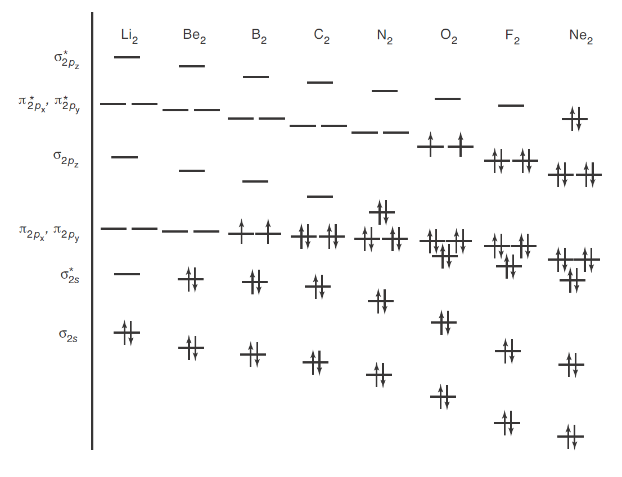
Ομοπυρηνικά διατομικά μόρια (εκτός του H₂)

Slide 34
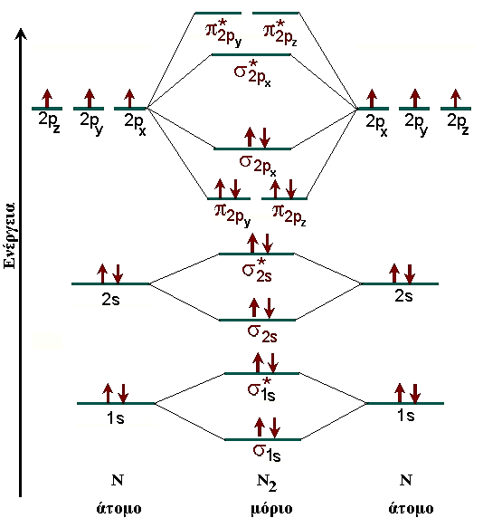
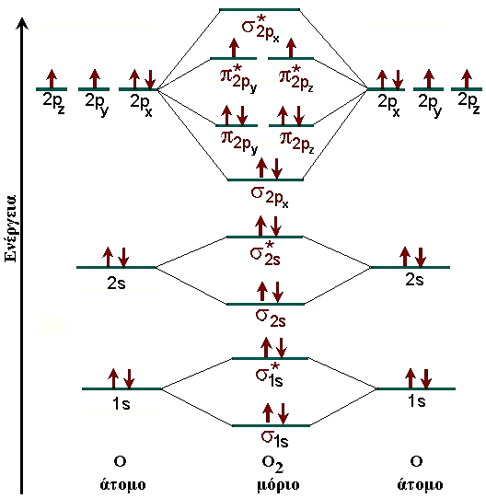
Ομοπυρηνικά διατομικά μόρια (εκτός του H₂)

Slide 35
Ομοπυρηνικά διατομικά μόρια (εκτός του H₂)
Κανόνας 4: Η σειρά συμπλήρωσης των μοριακών τροχιακών για διατομικά μόρια στοιχείων βαρύτερων του O είναι:
Η σειρά συμπλήρωσης των μοριακών τροχιακών για διατομικά μόρια στοιχείων ελαφρύτερων του O είναι:

Slide 36
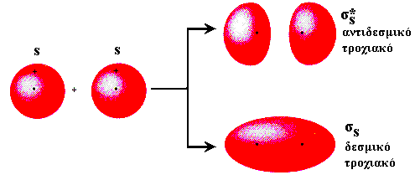
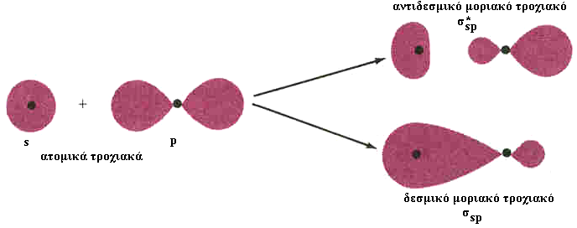
Γεωμετρία Μοριακών Τροχιακών
Αλληλεπίδραση s-s
Αλληλεπίδραση s-p

Slide 37
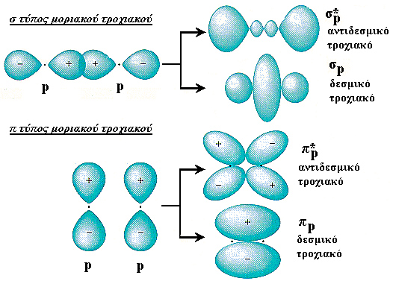
Γεωμετρία Μοριακών Τροχιακών
Αλληλεπίδραση p-p

Slide 38
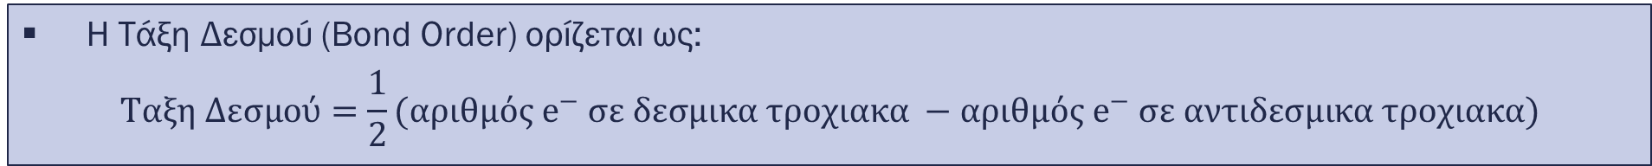
Τάξη Δεσμού στη Θεωρία Μοριακών Τροχιακών
Η Τάξη Δεσμού (Bond Order) ορίζεται ως:
$$Ταξη Δεσμού=\frac{1}{2}(αριθμός e^{−} σε δεσμικα τροχιακα −αριθμός e^{−} σε αντιδεσμικα τροχιακα)$$
Για την τάξη δεσμού ισχύει ότι είχαμε αναφέρει και στη θεωρία Lewis:
  Τάξη Δεσμού 1 – Μονός Δεσμός
  Τάξη Δεσμού 2 – Διπλός Δεσμός
  Τάξη Δεσμού 3 – Τριπλός Δεσμός
Τάξη Δεσμού=1/2 (2-0) =1

Slide 39
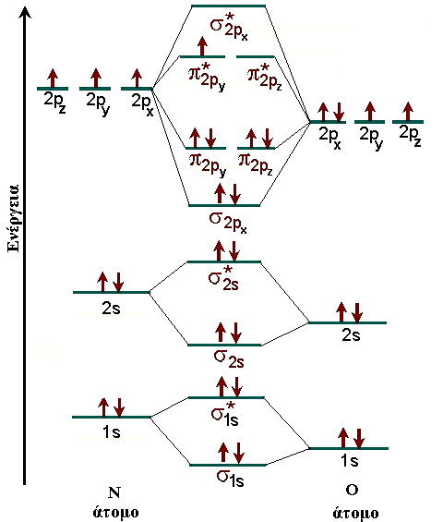
Τάξη Δεσμού στη Θεωρία Μοριακών Τροχιακών
Η σημαντικότερη διαφορά μεταξύ μορίων των ίδιων στοιχείων και μορίων διαφορετικών στοιχείων είναι ότι οι μοριακοί δεσμοί στα δεύτερα είναι πιο πολικοί.
Τα δεσμικά μοριακά τροχιακά του μορίου NO είναι ενεργειακά πιο κοντά με τα ατομικά τροχιακά του πιο ηλεκτραρνητικού ατόμου, του O.
Τα αντιδεσμικά μοριακά τροχιακά είναι ενεργειακά πιο κοντά στα ατομικά τροχιακά του λιγότερο ηλεκτραρνητικού ατόμου, του N.
Αν οι ενέργειες των ατομικών τροχιακών από τα οποία σχηματίζονται τα μοριακά τροχιακά έχουν μεγάλες διαφορές, το διάγραμμα ενεργειακών επιπέδων δε θα μοιάζει σαν αυτά των ομοπυρηνικών ατόμων. Γι’ αυτό και σπάνια θα δείτε σε συγγράμματα χημείας διαγράμματα πιο πολύπλοκων μορίων.

Slide 40
Μεταλλικός Δεσμός

Slide 41
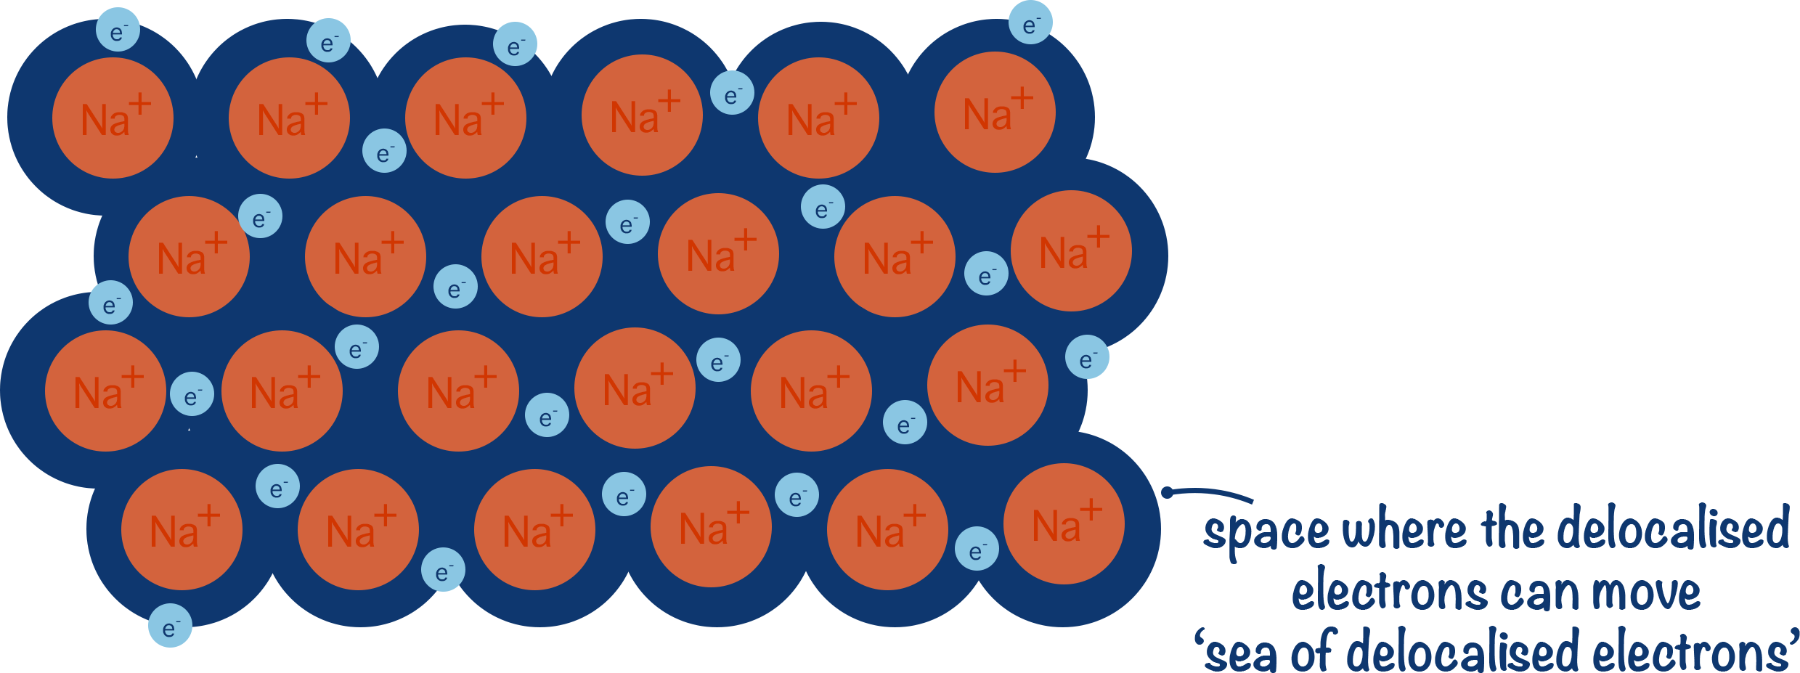
Μεταλλικός Δεσμός – Παραδοσιακή Θεώρηση
Ο δεσμός που αναπτύσσεται μεταξύ μεταλλικών στοιχείων ονομάζεται μεταλλικός δεσμός.
Ήδη έχουμε σημειώσει ότι τα μέταλλα έχουν την τάση να χάνουν ηλεκτρόνια, πράγμα που σημαίνει ότι έχουν σχετικά χαμηλές ενέργειες ιονισμού.
Επίσης, τα περισσότερα μέταλλα σε κανονικές συνθήκες είναι στερεά, συνεπώς αναμένουμε ότι τα άτομα των μετάλλων διατάσσονται σε ένα κρυσταλλικό πλέγμα.
Η παραδοσιακή θεώρηση του μεταλλικού δεσμού που εξηγεί τη συμπεριφορά των μεταλλικών στερεών είναι το μοντέλο της «Θάλασσας Ηλεκτρονίων» (Electron Sea Model).
Σύμφωνα με αυτό όταν άτομα μετάλλου συνδέονται μεταξύ τους για να σχηματίσουν ένα στερεό πλέγμα, κάθε άτομο «δωρίζει» ένα ή περισσότερα ηλεκτρόνια σε μια θάλασσα ηλεκτρονίων. Τα ηλεκτρόνια αυτά λέγονται απεντοπισμένα (delocalized).
Στο παράδειγμα κάθε άτομο Na δίνει ένα e⁻ σθένους στη «θάλασσα» και γίνεται ιόν Να⁺. Τα κατιόντα συγκρατούνται από την έλξη τους με τη θάλασσα των ηλεκτρονίων.

Slide 42
Μεταλλικός Δεσμός – Παραδοσιακή Θεώρηση
Αν και το μοντέλο της θάλασσας ηλεκτρονίων είναι απλό, ερμηνεύει πολλές από τις ιδιότητες των μετάλλων.
  Τα μέταλλα φέρουν ηλεκτρισμό επειδή —σε αντίθεση με τα ιοντικά στερεά, στα οποία τα ηλεκτρόνια εντοπίζονται σε ένα ιόν— τα ηλεκτρόνια σε ένα μέταλλο είναι ελεύθερα να κινούνται. Η κίνηση ή η ροή των ηλεκτρονίων ως απόκριση σε ένα ηλεκτρικό δυναμικό (ή τάση) είναι ένα ηλεκτρικό ρεύμα.
  Τα μέταλλα είναι επίσης εξαιρετικοί αγωγοί της θερμότητας, και πάλι λόγω των υψηλής κινητικότητας ηλεκτρονίων, τα οποία βοηθούν στη διασπορά της θερμικής ενέργειας σε όλο το μέταλλο.
  Το μοντέλο της θάλασσας ηλεκτρονίων λαμβάνει ερμηνεύει την ελασιμότητα και την ολκιμότητα των μετάλλων. Δεδομένου ότι δεν υπάρχουν συγκεκριμένοι «δεσμοί» σε ένα μέταλλο, μπορούμε να το παραμορφώσουμε σχετικά εύκολα αναγκάζοντας τα μεταλλικά ιόντα να γλιστρήσουν το ένα δίπλα στο άλλο. Η θάλασσα ηλεκτρονίων δέχεται εύκολα παραμορφώσεις ρέοντας στο νέο σχήμα.

Slide 43
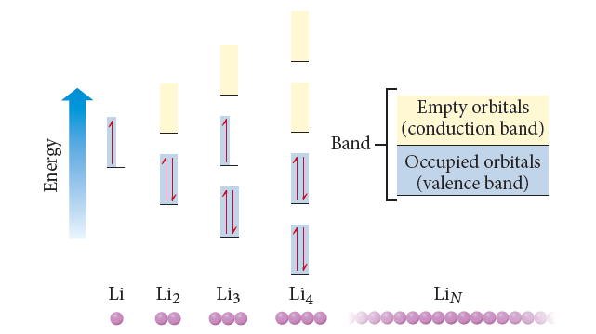
Σύγχρονη Θεώρηση – Θεωρία Ζωνών
Εξετάστε μια σειρά μορίων που κατασκευάζονται από μεμονωμένα άτομα Li. Τα επίπεδα ενέργειας των ατομικών τροχιακών και τα μοριακά τροχιακά που προκύπτουν για τα Li, Li₂, Li₃, Li₄ και Li_{N} είναι όπως στην εικόνα. Τι παρατηρείτε;
Τα ηλεκτρόνια καταλαμβάνουν συνεχώς τα δεσμικά τροχιακά χαμηλότερης ενέργειας – τα αντιδεσμικά μοριακά τροχιακά υψηλότερης ενέργειας μένουν κενά.

Slide 44
Σύγχρονη Θεώρηση – Θεωρία Ζωνών
Το μόριο Li_{N} (μεταλλικό Li) περιέχει N ηλεκτρόνια και N μοριακά τροχιακά. Ωστόσο, επειδή υπάρχουν τόσα πολλά μοριακά τροχιακά, οι ενεργειακές αποστάσεις μεταξύ τους είναι απειροελάχιστα μικρές. Δεν είναι πλέον διακριτά ενεργειακά επίπεδα, αλλά μάλλον αποτελούν μια ζώνη ενεργειακών επιπέδων.
Τα μισά από τα τροχιακά στη ζώνη (N/2) είναι δεσμικά μοριακά τροχιακά και (στους 0 K) αυτά τα τροχιακά περιέχουν τα ηλεκτρόνια σθένους Ν. Αυτή η ζώνη ονομάζεται ζώνη σθένους (Valence Band).
Τα άλλα N/2 μοριακά τροχιακά είναι αντιδεσμικά και (στους 0 K) είναι εντελώς άδεια. Αυτή η ζώνη ονομάζεται ζώνη αγωγιμότητας (Conduction Band).

Slide 45
Σύγχρονη Θεώρηση – Θεωρία Ζωνών
Στο Li, το υψηλότερο καταλαμβανόμενο μοριακό τροχιακό βρίσκεται στη μέση μιας ζώνης τροχιακών και η διαφορά ενέργειας μεταξύ αυτού και του αντιδεσμικού τροχιακού είναι απειροελάχιστα μικρή. Επομένως, πάνω από τους 0 K, τα ηλεκτρόνια μπορούν εύκολα να κάνουν τη μετάβαση από τη ζώνη σθένους στη ζώνη αγωγιμότητας. Επειδή τα ηλεκτρόνια στη ζώνη αγωγιμότητας έχουν κινητικότητα, το Li, όπως όλα τα μέταλλα, είναι καλός ηλεκτρικός αγωγός.
Τα υψηλής κινητικότητας ηλεκτρόνια στη ζώνη αγωγιμότητας είναι επίσης υπεύθυνα για τη θερμική αγωγιμότητα των μετάλλων. Όταν ένα μέταλλο θερμαίνεται, τα ηλεκτρόνια διεγείρονται σε μοριακά τροχιακά υψηλότερης ενέργειας. Αυτά τα ηλεκτρόνια μεταφέρουν γρήγορα τη θερμική ενέργεια σε όλο το κρυσταλλικό πλέγμα.

Slide 46
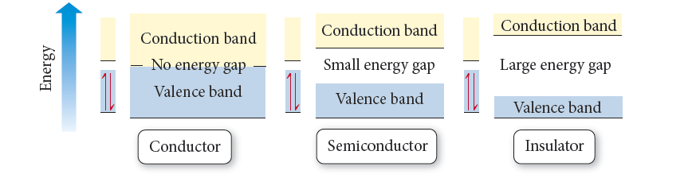
Σύγχρονη Θεώρηση – Θεωρία Ζωνών
Στα μέταλλα, η ζώνη σθένους και η ζώνη αγωγιμότητας είναι ενεργειακά συνεχείς - η διαφορά ενέργειας μεταξύ της κορυφής της ζώνης σθένους και του κάτω μέρους της ζώνης αγωγιμότητας είναι απειροελάχιστα μικρή.
Ωστόσο, στους ημιαγωγούς και τους μονωτές, υπάρχει ένα ενεργειακό χάσμα, που ονομάζεται χάσμα ζώνης (Band Gap), μεταξύ της ζώνης σθένους και της ζώνης αγωγιμότητας
Στους μονωτές, το χάσμα ζώνης είναι μεγάλο και τα ηλεκτρόνια δεν προωθούνται στη ζώνη αγωγιμότητας σε συνηθισμένες θερμοκρασίες, με αποτέλεσμα να μην υπάρχει ηλεκτρική αγωγιμότητα. Στους ημιαγωγούς, το χάσμα ζώνης είναι μικρότερο.
Ως αποτέλεσμα, η αγωγιμότητα των ημιαγωγών αυξάνεται με την αύξηση της θερμοκρασίας επειδή η θερμότητα επιτρέπει σε μεγαλύτερο αριθμό ηλεκτρονίων να προωθηθεί θερμικά στη ζώνη αγωγιμότητας.

Slide 47
Σύγχρονη Θεώρηση – Αγωγοί, Ημιαγωγοί, Μονωτές
Στα μέταλλα, η ζώνη σθένους και η ζώνη αγωγιμότητας είναι ενεργειακά συνεχείς - η διαφορά ενέργειας μεταξύ της κορυφής της ζώνης σθένους και του κάτω μέρους της ζώνης αγωγιμότητας είναι απειροελάχιστα μικρή.
Ωστόσο, στους ημιαγωγούς και τους μονωτές, υπάρχει ένα ενεργειακό χάσμα, που ονομάζεται χάσμα ζώνης (Band Gap), μεταξύ της ζώνης σθένους και της ζώνης αγωγιμότητας
Στους μονωτές, το χάσμα ζώνης είναι μεγάλο και τα ηλεκτρόνια δεν προωθούνται στη ζώνη αγωγιμότητας σε συνηθισμένες θερμοκρασίες, με αποτέλεσμα να μην υπάρχει ηλεκτρική αγωγιμότητα. Στους ημιαγωγούς, το χάσμα ζώνης είναι μικρότερο.
Ως αποτέλεσμα, η αγωγιμότητα των ημιαγωγών αυξάνεται με την αύξηση της θερμοκρασίας επειδή η θερμότητα επιτρέπει σε μεγαλύτερο αριθμό ηλεκτρονίων να προωθηθεί θερμικά στη ζώνη αγωγιμότητας.

Slide 48
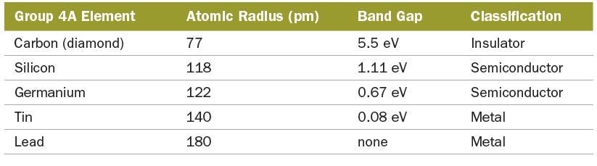
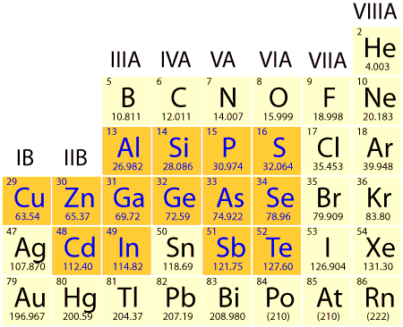
Σύγχρονη Θεώρηση – Αγωγοί, Ημιαγωγοί, Μονωτές

